Slide 1
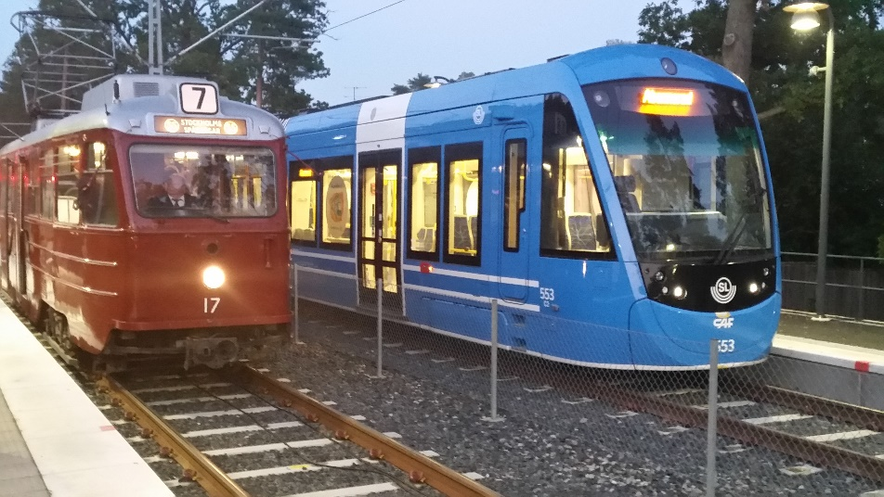
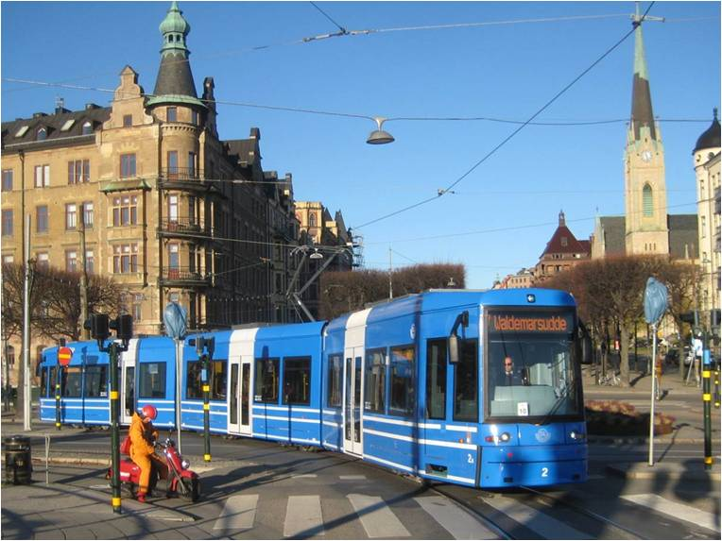
Stockholms Spårvägar & SWERIG välkomnar till
2020
Lektion 2: Europeiska upphandlingar – Anbudskrivandet
Stefan Aldborg
Affärsutvecklingschef
ePost: stefan.aldborg@ss.se
AB Stockholms Spårvägar
2020-03-25

Slide 2
Innehållsförteckning
Offentlig Upphandling
Upphandlings förfarande
Förfrågningsunderlag (FU)
Frågor och Svar
Anbudsöppning
Rättning och Förhandling (avbrott)
7
Vanliga Misstag

Slide 3
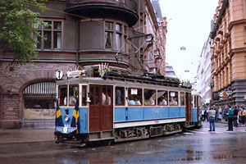
Offentlig upphandling
Reglerar all offentlig upphandling inom kommuner, landsting, statliga myndigheter och vissa av deras bolag, inom hela Europa baserat på en gemensam lagstiftning.
Alla offentliga aktörer ska följa lagen vid i stort sett all anskaffning, köp, hyra, leasing
För att tillse detta baseras upphandling på en gemensam praxis och verktygslåda oavsett om det gäller Sverige eller något annat land i Europa.
Även många andra länder utanför EU följer i stort sett samma lagstiftning
Hanterar principerna
Icke-diskriminerande
Likabehandling
Proportionalitet
Öppenhet
Ömsesidigt erkännande
Konkurrens
Hanterar olika regelverk
LOU - offentlig
LUF - försörjningssektorerna
LUFS - försvars-, säkerhetsområdet
LUK - koncessioner
Hanterar upphandlingslagstiftningen
Strikt reglerat när, var och hur kommunikation kan ske under en upphandling och om vad

Slide 4
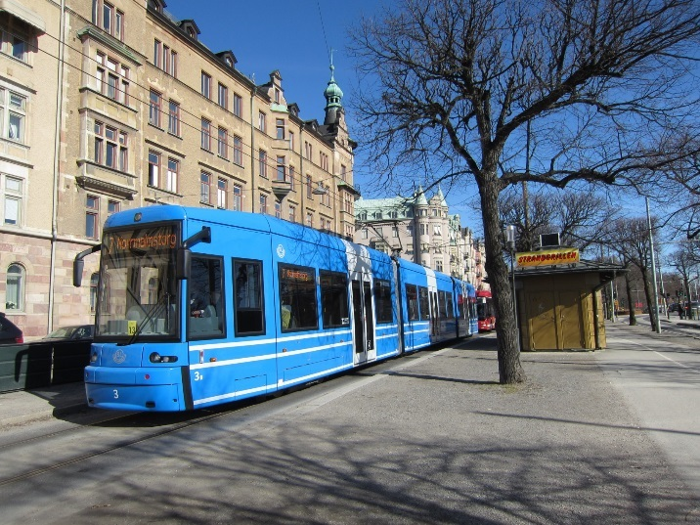
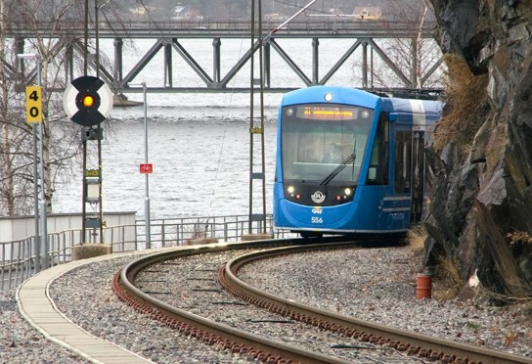
Upphandlings förfarande
Anbudsfasen:
Urvalsförfarande (två steg), förhandling möjligt
Förenklat förfarande (ett steg), förhandling möjligt
Öppet förfarande (ett steg)
Selektivt förfarande (två steg)
Förhandlat förfarande (två steg), förhandling möjligt
Konkurrenspräglad dialog (tre steg), förhandling möjligt
Projekttävling (ett eller två steg), osv…

Slide 5
Upphandlingsförfarande
En eller flerstegs processer
Annonsering
Anbudstid, ev. frågor & svar
Anbud inkommer
Ev. anbuds-presentation
Ev. förtydligande
Kvalificering och utvärdering
Tilldelning
Tilldelning
Dialog - tredje steget
Annonsering
Ansöknings-tid, ev. frågor & svar
Ansökningar inkommer
Ev. förtydligande
Kvalificering
Ev. selektering
Förfrågnings-underlag skickas ut
Anbudstid, ev. frågor och svar
Anbud inkommer
Ev. anbuds-presentation
Ev. förtydliganden
Ev. förhandlingar (om tillåtet)
Tilldelning
Kontrakts-tecknande

Slide 6
Förfrågningsunderlag (FU)
Följande avsnitt är vanliga:
Allmän orientering om upphandlingen
Administrativa villkor för upphandlingens genomförande
Krav på leverantören, uteslutningsgrunder
Krav på varan eller tjänsten
Teknisk specifikation eller kravspecifikation
Anbudsutvärdering och tilldelningskriterier
Lägst pris eller ekonomiskt mest fördelaktigt
Kommersiella villkor.
Förfrågnings-underlag skickas ut

Slide 7
Avsnitt 1 och 2 (FU)
1. Allmän orientering - En överblick över upphandlingen
Följande uppgifter ingår
Beskrivning av upphandlingen, myndighet, referens och genomförande
Beskrivning av varan eller tjänsten som upphandlas och ev. optioner
2. Administrativa villkor - Krav på upphandlingens formella delar
Följande uppgifter ingår
Upphandlingsförfarande
Hantering avseende frågor och svar
Sista dag för frågor och hur frågor får ställas
Normalt sker det via ett anbudssystem t.ex. Tendsign
Förutsättningar för anbudsinlämningen
Anbudets form, innehåll, språk, inlämningsanvisningar, giltighetstid, tilldelningsbeslut och sekretess
.
Förfrågnings-underlag skickas ut

Slide 8
Avsnitt 3 (FU)
3. Uteslutningsgrunder och krav
Enligt ESPD ska eller får uteslutning ske, t.ex. när företaget begått grov ekonomisk brottslighet, gått i konkurs eller inte har betalat skatt och socialförsäkringsavgifter.
Normalt krävs ingen sådan dokumentation i FU utan myndigheten hämtar uppgifterna från t.ex. Skatteverket
Följande uppgifter ingår:
Obligatoriska och frivilliga uteslutningsgrunderna (självdeklaration)
Förmågan att kunna leverera den vara eller utföra efterfrågad tjänst
Om man inte uppfyller ovan uppgifter får man inte tilldelas avtalet.
Ett undantag är om leverantören uppfyller kraven genom ett annat företag (se kvalificering)
Exempel på krav är:
Teknisk och yrkesmässig kapacitet
Ekonomisk ställning
Kvalitetsledningssystem
Miljöledningssystem
Förteckning över referensuppdrag
Förfrågnings-underlag skickas ut

Slide 9
Avsnitt (FU)
4. Krav på varan eller tjänsten
Benämns kravspecifikation eller teknisk specifikation i FU.
Beskriver varan eller tjänsten som ska upphandlas.
Kraven utformas antingen genom …
en detaljerade specifikation för varans egenskaper eller hur tjänsten ska utföras eller …
som en funktionsbeskrivning och måluppfyllelse (utvärderingskriterier)
Den sista är oftast föremål för förhandling och utvärdering eftersom den ges ett större utrymme för beskrivning av yrkeskunskap och individuell kreativitet
Förfrågningsunderlaget innehåller alla krav på det som upphandlas.
Samtliga ställda ska-krav måste uppfyllas för att anbudet ska kunna antas
Ska-krav skall uppfyllas, i övriga fall utvärdering (betygssättning)
Förfrågnings-underlag skickas ut

Slide 10
Avsnitt 5 (FU)
5. Anbudsutvärdering och tilldelningskriterier
Som tidigare nämnts skall ska-krav uppfyllas och tilldelningskriterier utvärderas
Det finns två tilldelningsgrunder:
det ekonomiskt mest fördelaktiga anbudet eller
det anbud som har lägst pris
Notera att inga kvalificeringsvillkor ingår i utvärderingen
Utvärdering beskrivs i FU och anger vad som beaktas vid värdering, bedömning och poängsättningen
Ekonomiskt mest fördelaktiga anbudet
Tillämpas när andra aspekter än pris skall värderas, t.ex. kvalitet, funktion, kreativitet och miljö
Exempel på tilldelningskriterier:
Pris, betalningsvillkor, leveranstid eller tid för genomförande
Miljöegenskaper såsom livscykelkostnader, driftkostnader, kostnadseffektivitet och kvalitet
Estetiska, funktionella och tekniska egenskaper
Service och tekniskt stöd
Lägst pris
Exempel på tilldelningskriterier:
Uppdragspris
pris per månad, pris per timme etc.
Ska-krav uppfyllelse avseende t.ex. kvalitet, miljöegenskaper, livscykelkostnader, betalningsvillkor etc..
Förfrågnings-underlag skickas ut

Slide 11
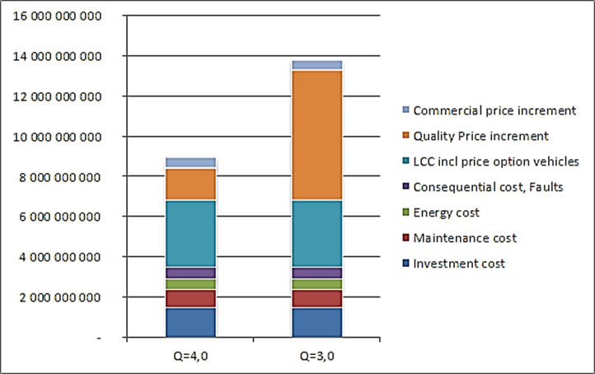
Avsnitt 3 (FU)
Exempel på utvärderingsmodell

Slide 12
Avsnitt 5 (FU)
Funktionsbeskrivning och måluppfyllelse
Inga genvägar eller antaganden att t.ex. kunden känner er
Beakta endast det som anges i förfrågningsunderlaget.
De krav som ställs ska kunna verifieras på något sätt…
T.ex. krav på att en projektledare ska ha en viss utbildning och som bevis på det krävs ett examensbevis eller kursintyg som styrker detta
Alla ställda krav kan inte verifieras genom dokumentation.
För vissa krav kan det skriftligen intygas att kravet är uppfyllt.
T.ex. genom en beskrivning över hur kravet uppfylls eller kommer att uppfyllas vid avtalsstart.
Samtliga krav skall arbetas igenom för att anbudet ska kunna antas – annars automatisk diskvalificering oavsett möjlig uppfyllandebarhet
Att tänka på
Beskrivningar som skrivs bör utvärderas av ett fristående team
Utvärdera era konkurrenters egenskaper som underlag för er beskrivning
Förfrågnings-underlag skickas ut

Slide 13
Avsnitt 3 (FU)
Utvärdering
Utvärdera förslagsvis varje text som ni skriver i en betygsskala
Endast tillämpligt om upphandling omfattar kvalitetsbedömning
Undvik att skriva onödiga självförhärligande texter, var konkret och precis
Tender documents – Scoring
ToC | Sub1 | Sub 2 | Sub 3 | Sub 4 | Title | Doc identity | Target, SA | Target, A and S | XXX scoring, achieved | YYY scoring, achieved | Weight | Author
 |  |  |  |  |  |  | 4,65 | 3,88 | 4,81 | 4,18
Appendix
 | 2 |  |  |  | Vehicles (i.e. corresponding to appendix 1.2)
 |  | 2 |  |  | Overall properties | 22200 | 3 | 3,78 | 5 | 4,4 | 2% | AH
 |  |  | a |  | Values on the xxx with the highest yyy | 22201 |  | 4 |  |  |  | AH
 |  |  | b |  | Policy for use of environmentally friendly maintenance methods | 22202 |  | 4 | 4 | 3 |  | AH
 |  |  | c |  | Description of system for material specification | 22203 |  | 4 | 3 | 3 |  | KJ
 |  |  | 1 |  | Description of D | 22210 |  | 5 | 4 | 4 |  | AH
 |  |  | 2 |  | Video surveillance | 22220 |  | 3 | 3 | 4 |  | MS
 |  |  |  | a | Guaranteed technical life | 22221 |  | 3 | 3 | 3 |  | MS
Förfrågnings-underlag skickas ut

Slide 14
Avsnitt 6 (FU)
6. Kommersiella villkor (avtalsvillkor)
Standardavtal vanligt (ej justerbara), t.ex. ALOS05 (Allmänna bestämmelser vid Leverans av varor till Offentliga Sektor.)
Avtal oftast unika vid omfattande upphandlingar. Fodrar juristhjälp och riskutvärdering.
Följande klausuler kan ingå i avtalet.
Avtalsparter, avtalsperiod, avtalshandlingar med inbördes rangordning och ev. optioner
Kontaktperson, leveransvillkor, ändringar och tillägg under avtalsperioden
Pris och prisjustering, betalningsvillkor, dröjsmålhantering, leveranskontroll och faktureringsvillkor
Immateriella rättigheter, begränsning av publicering och marknadsföring, överlåtelse av rättigheter och skyldigheter
Underleverantörer roll och ansvar
Hantering och ansvar vid fel eller brister
Produktförändringar under avtalstiden
Ansvarsförsäkring, force majeure, skadestånd och viten (bonus - malus), hävning och tvistlösningar
Villkor för samarbete (det vill säga hur avtalet kommer att följas upp av avtalsparter)
Övrigt
Ev. en checklista över de dokument som ska bifogas anbudet - annars gör en egen
Ev. ett anbudsformulär med samtliga krav som ska besvaras - annars gör en egen
Förfrågnings-underlag skickas ut

Slide 15
Anbud - Frågor och svar
Generellt
Skriv frågor om förfrågningsunderlaget så tidigt som möjligt.
En fråga för mycket bättre än en för litet. Undvik dock självklarheter.
Svaren på frågor kommer senast sex dagar före anbudsinlämning. Besvaras löpande i mån av antal.
Ett sista datum för frågor, ca: 10-15 dagar före anbudsinlämning
Var någonstans
Frågor och svar sker på myndighetens webbplats, mail, annonsorganet eller i upphandlingssystemet, typ Tendsign (vilket är mest vanligt).
Fråga som leder till förändring i annons eller förfrågningsunderlag
Visar det sig att annonsen eller förfrågningsunderlaget har brister kan den komma mindre förtydliganden eller rättningar. Dock, …
Förutsättningarna för upphandlingen får inte förändras väsentligt.
En måttstock kan vara att leverantörer som avstått att lämna anbud efter ändringen bedömer att upphandlingen är av intresse
Anbudstid, ev. frågor och svar

Slide 16
Anbud - Frågor och svar – Exempel
Vem | P | Nr | Fråga | Svar
JS/DS/UW- MJ/SW |  | 107 | Publik fråga xxxx-09-26 15:11 Är det korrekt förstått att kostnader i samband med tjänsterna i Bilaga 4D, xxxx och yyyy av S, undantaget planerat i avsnitt 3, ska ses som täckta av Grundersättningen och att ingen ytterligare kompensation erhålls för dessa tjänster? | Svar: xxxx-09-30 21:06 Grundersättningen är tänkt att täcka kostnader som uppstår som ett resultat av kraven i Bilaga 4D, såvida inte annat explicit framgår av Uppdragsavtalet.
HP/JP/RS |  | 108 | Publik fråga xxxx-09-26 15:15 Vi har hört att ett omkörningsspår ska konstrurears vid V. Kan Beställaren vänligen bekräfta huruvida detta stämmer och i så fall när detta omkörningsspår kommer vara färdigt? | Svar: xxxx-09-30 21:06 Ja, det stämmer. V har ett xxx, ligger norr om i anslutning till D. Planeras tas i bruk till inkopplingen under xxxx.
JS/DS/UW- MJ/SW |  | 109 | Publik fråga xxxx-09-26 15:43 Kan Beställaren tillhandahålla nuvarande arbetsschema och arbetsplats för X, Y och Z? | Svar: xxxx-09-30 21:06 Beställaren kan inte delge den efterfrågade informationen.
JS/DS/UW- MJ/SW |  | 110 | Publik fråga xxxx-09-26 15:44 Vänligen bekräfta om plikterna som detaljeras i Bilaga 3D.1 A av B är aktiviteter som för närvarande utförs av nuvarande utövare eller är utlagda på ett externt bolag? | Svar: xxxx-09-30 21:06 Det är utlagt på ett externt bolag.
HP/JP/RS |  | 111 | Publik fråga xxxx-09-26 15:45 "Kan beställaren vänligen delge historisk data för antalet vitesbaserande incidenter för ”A B C "? Förslagsvis månadsvis för perioden xx-yy. (Bilaga 9 avsnitt 4.2)" | Svar: xxxx-09-30 21:06 Eftersom kravet inte finns i nuvarande avtal har Beställaren inte tillgång till sådan statistik.
JS/DS/UW- MJ/SW |  | 112 | Publik fråga xxxx-09-26 15:45 "Kan beställaren vänligen delge historisk data för månatlig procentuell andel godkända xxx gällande ”A B C"? Förslagsvis månadsvis för perioden xx-yy. (Bilaga 9 sektion 4.5)" | Svar: xxxx-09-30 21:06 Beställaren har inte tillgång till sådan statistik.
Anbudstid, ev. frågor och svar

Slide 17
Anbudsöppning
Processen
Anbuden förvaras oöppnade till anbudstidens utgång.
Absolut sekretess råder till dess ett beslut har fattats om tilldelning, avbryta eller att göra om upphandlingen.
Anbudsgivaren eller anbudssökanden får inte delta vid öppningen, men får begära att en person utsedd av en handelskammare närvarar.
Alla anbud som kommit in i rätt tid prövas.
Anbud inkommer

Slide 18
Upphandling avbryts
Generellt:
Det finns inget i upphandlingslagstiftningen som reglerar ett avbrytande utan detta har utvecklats av domstolarna.
Det är i stort sett lönlöst att överklaga avbruten upphandling
Sakliga skäl som tidigare godkänts
Bristande konkurrens
Oförutsedda händelser
T.ex. på grund av händelser i omvärlden
Felaktigt utformad utvärderingsmodell
T.ex. om utvärderingsmodellen i FU inte ger ett affärsmässigt resultat
Mindre felaktigheter i förfrågningsunderlaget är inte ett skäl
Alltför högt pris
Varan eller tjänsten blev dyrare än beräknat
Anbud inkommer

Slide 19
Anbudspresentation
Inleds i anbudsgenomgången – internt
Avsätt tid innan inlämning av anbudet
Hålls med samtliga funktioner i företaget närvarande
Skall belysa aspekter av mer komplicerad art eller större betydelse
Förankrar anbudet innehåll och risker hos berörda intressenter
Fungerar som en sista kvalitetssäkring av anbudet
Ger underlag till kundpresentation
Anbudspresentation – externt
För att klara detta ofta oannonserades tillfälle så underlättas det av anbudsgenomgången. Dock, …
I normalfallet sker ingen anbudspresentation
Vid mer omfattande upphandlingar är det praxis
Ev. anbuds-presentation

Slide 20
Rättning eller komplettering av anbud
Generellt
Om det finns en brist i ett anbud ges möjlighet att rätta, förtydliga eller komplettera.
Avgörs av upphandlande myndighet men är praxis hos de flesta i Norden
Som anbudsgivare har man alltid rätt att framföra önskemål om en sådan åtgärd
Gäller bara om det sker utan risk för särbehandling eller konkurrensbegränsning.
Begränsningar i rättelser, förtydliganden och kompletteringar
En uppgift som är uppenbart felaktig, t.ex. felskrivning eller felräkning
En komplettering eller ett förtydligande får inte innebära att tidigare lämnade uppgifter ersätts med nya.
Bara mindre sakuppgifter får tillföras.
Det är tillåtet att konkretisera redan lämnade uppgifter
Det är vanligt att kunden i förhandling ber om nya tillägg och förklaringar vilket då kan omfatta en stor del av anbudsdokumentationen
Ev. förtydliganden

Slide 21
Förhandling
Generellt
Leverantören har normalt bara en chans att lämna sitt bästa anbud.
Räkna med att anbudet blir prövat och utvärderat utan justeringar, kompletteringar eller möjlighet att ge lägre pris eller bättre villkor
Lämna alltid ett konkurrenskraftigt anbud redan från början
Vad kan förhandlingen omfatta?
Alla avtalsvillkor, priset mindre ändringar och anpassningar till FU
Dock är förhandling inte ett komplement till ett ofullständigt FU
Det är inte tillåtet att:
tillföra nya krav
förhandla bort grundläggande krav och villkor i förfrågningsunderlaget
Sker enbart om man uppfyllt ställda krav
Under förhandlingen råder sekretess,
Normalt så läcker information mellan anbudsgivare. Dock sällan från myndigheten
En dagordningen skickas i god tid inför förhandling om en sådan sker
Ev. förhandlingar (om tillåtet)

Slide 22
Avtalsspärr
Generellt
En period efter slutförd förhandling där avtal inte får ingås
Under avtalsspärren kan man ansöka om överprövning
Gäller i minst 10 dagar från det att underrättelsen skickas elektroniskt (det vanliga) eller 15 dagar via brev
Beräkning av avtalsspärrens längd
Dag 0 är dagen då underrättelse skickas. Därefter 10, 15 dagar enligt ovan.
Om avtalsspärrens sista dag är en lördag, söndag eller helgdag förlängs den till nästkommande vardag (t.ex. måndag, dvs, avtal kan inte tecknas förrän på tisdag).
Om överprövning begärs innan avtalsspärren har löpt ut, kommer avtalsspärren att förlängas automatiskt och upphör 10 dagar efter avgjort mål.

Slide 23
Vanliga misstag som ofta begås
Vanliga fel som företag gör i upphandlingar:
1 Glömma underskrift eller något annat formellt krav
Irriterande men det händer nästan alla anbudslämnare någon gång! T.ex. att inte skriva under, inte skicka med rätt media, glömt ett dokument.
Se till att tillämpa flera ögon ”four eyes principle”
Om du är osäker ta hjälp av en kollega eller en sakkunnig
2 Missar ett krav
Många gånger måste man klicka på specifika rutor för att bekräfta att krav uppfylls.
Var extrem noggrann att inte missa något och jobba dig igenom krav efter krav.
Tänk på att varje text du fyller i ska innehålla exakt den information som upphandlaren frågar om (och inte mer eller mindre)
3 Skicka inte onödig information
Att skicka mer än det krävs, kan vara farligt. Texter med egna avtalsvillkor kan uppfattas som reservationer. Detta kan leda till att anbudet diskvalificeras. Dessutom blir anbudet svårläst.
Skicka endast det som efterfrågas och svara endast på det som frågas.
4 Ligger för högt i utvärderingspris
Som anbudsgivare är det mycket viktigt att du förstår hur ditt anbud kommer att utvärderas.
Utvärderingspriset och kvalitetspoäng är skapat speciellt för upphandlingen och stämmer inte alltid med verkligheten.
Anlita en sakkunnig om du är osäker avseende att tolka utvärderingsmodellen

Slide 24
Bra råd
Gör:
Läs, läs, läs!
Fråga, fråga, fråga!
Lämna bara det som efterfrågas
Vet din marknad och omvärld
Svara JA på alla skall-krav
Underteckna anbudet
Svara på alla frågor
Lita på att ni vet det ni har att erbjuda
En bra upphandling:
Är ute i god tid – fått med alla bilagor osv.
Har svarat på alla frågor/krav
Är lättläst – bra struktur på vad som erbjuds
Speglar noggrannhet
Tillser att anbudspresentation
Är väl förberedd
Delger presentation
Återkopplar avseende frågor
Gör inte:
Svara nej på något skall-krav
Villkora anbudet i något dokument
Svara på fel språk
Inte bifogar alla bilagor
Inte dubbelkollar med referenser
Snacka inte ihop sig med branschen
Försöker sälja mertjänster
En dålig upphandling:
Har inte lämnat alla anbudsleverabler – trots att de finns
Är uppenbart lierad med kollegor i branschen
Har inte gjort arbetet fullständigt t.ex. CV:n saknar beskrivning av erfarenhet
Lämnar in anbudet kl. 23:55
Är oförberedd vid anbudspresentation/förhandling

Slide 25
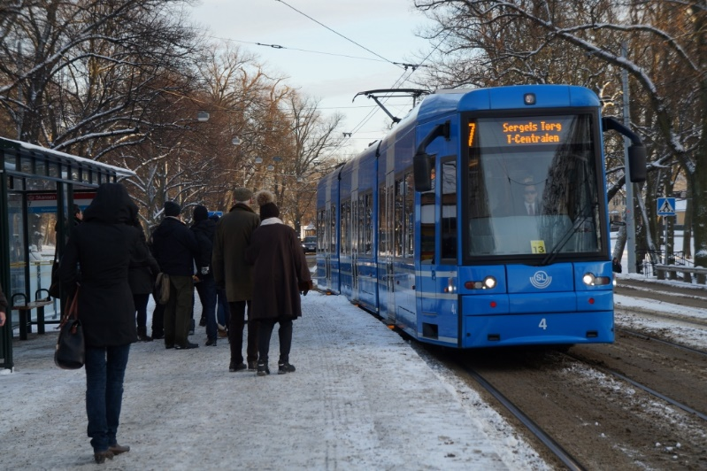
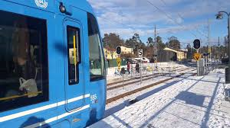
Stockholms Spårvägar & SWERIG tackar
2020
AB Stockholms Spårvägar
2020-03-25
för uppmärksamheten och önskar lycka till med anbuden

